Slide 1
사운드 플레이
빅데이터 캡스톤 디자인
소프트웨어융합대학 20145116 노영진
소프트웨어융합대학 20172438 하지혜

Slide 2
목차
주제 선정이유
진행 내용&방향
마무리
50%
주제 선정 이유
75%
진행 내용과 방법
진행 정도
99%
발표 마무리

Slide 3
주제 선정 이유
주제
가상현실에서 사운드 발생 위치 보정
선정 이유
가상현실을 이용한 기기가 많아짐
콘텐츠를 즐기는데 있어 사운드 발생 위치가 다를 경우 이질감을 느낄 가능성이 높음

Slide 4
진행 내용 & 방향
사용 프로그램
유니티 3D (2018.4.22f1)
사용 방법
소리가 들리는 방향으로 팔을 들어 키넥트로 해당 팔의 각도를 입력 및 계산, 그 후 방향당 3번씩 측정하여 평균 오차값을 낸 후 그 각도 만큼 삼각함수를 사용하여 이동할 거리를 구함

Slide 5
진행 내용 & 방향
사용 방법
각도와 사운드 발생 위치를 알고 있기 때문에 tan을 이용하여 이동할 만큼의 값을 도출
Mathf.Deg2Rad를 곱해준 이유는 라디안으로 계산된 값을 각도로 사용하기 위해서

Slide 6
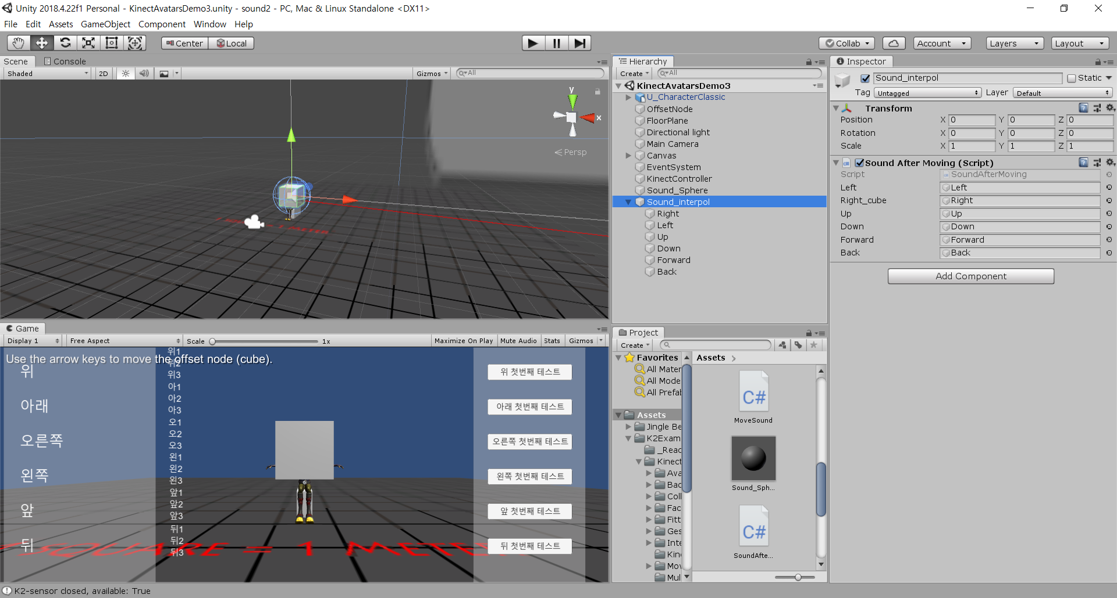
진행 내용 & 방향
사용 장면

Slide 7
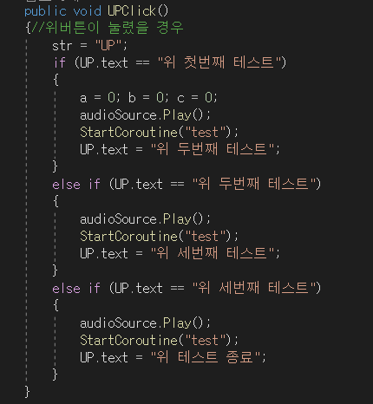
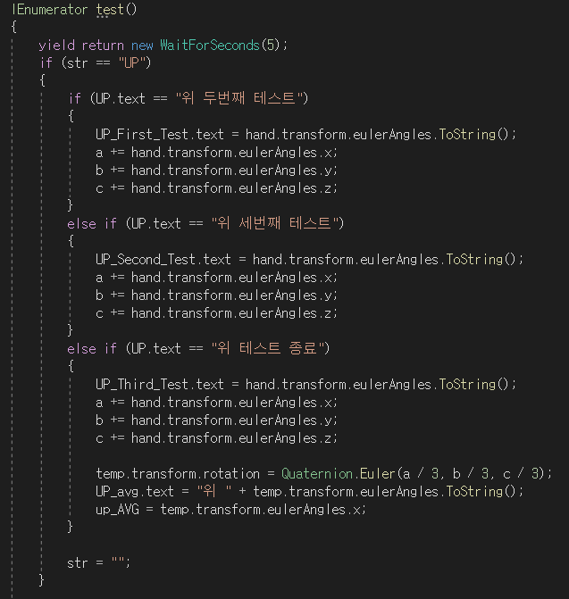
진행 내용 & 방향
사용 스크립트 주요 소스

Slide 8
진행 내용 & 방향
실험자들의 체감
아주 미세하게나마 보정된 사운드의 체감을 느낀 인원이 36% 정도
보완할 점
키넥트가 기본적인 각도가 있다 보니 사람에 따른 팔의 높이 차이가 있었음
현재는 단순히 한 방향으로만 보정을 함 -> 추후에 3차원적으로 보정 필요
알고리즘 구성 시 본인의 수학 지식이 매우 많이 부족하여 어려움을 겪음 -> 수학 공부의 필요성을 절실히 느낌

Slide 9
마무리
Q & A

Slide 10
마무리
감사합니다

